Slide 1
第5章 解线性代数方程组的直接法
§1 引言与预备知识
一、引言
线性方程组的来源
线性方程组的分类
线性方程组的两类解法：
1、直接法
2、迭代法
二、向量和矩阵(略)

Slide 2
三、特殊矩阵
对角矩阵
三对角矩阵
上三角矩阵
上海森伯(Hessenberg)阵
对称矩阵
埃尔米特矩阵
对称正定矩阵
正交矩阵
酉矩阵
初等置换阵
置换阵

Slide 3
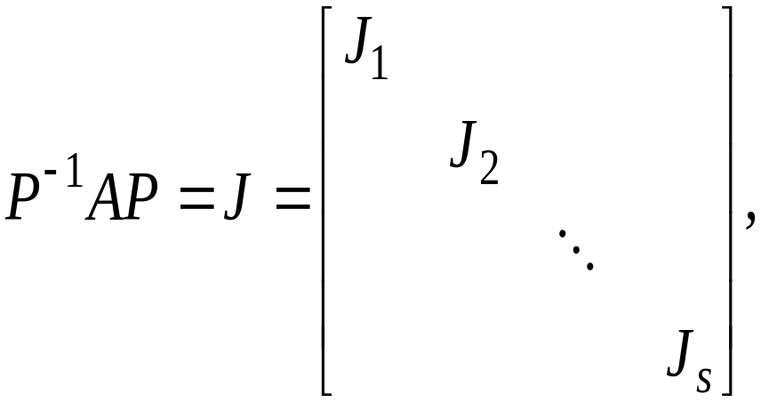
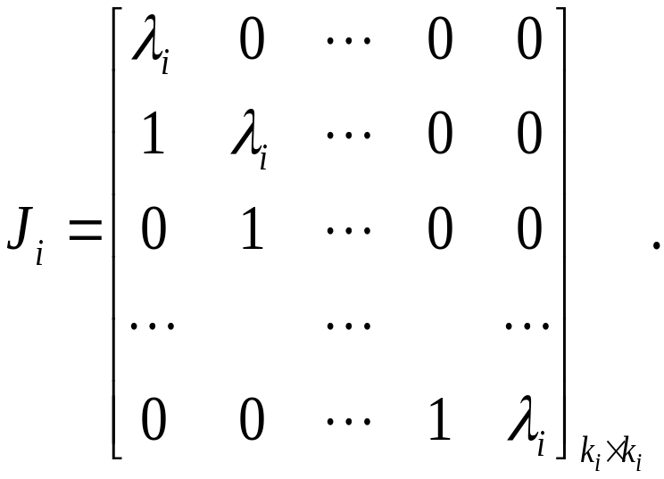
定理1 设A∈R^{nⅹn}, A非奇异⇔…?
定理2 若A∈R^{nⅹn}对称正定矩阵，则⇒…?
定理3 若A∈R^{nⅹn}对称矩阵，则对称正定矩阵<=…?
定理4(若当标准型)…
其中
对角化的条件：1）…；2） ….

Slide 4
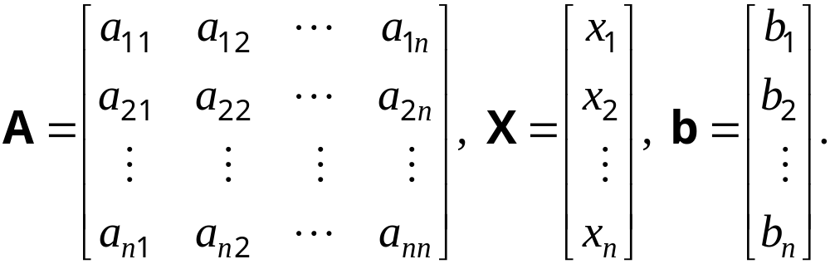
§2 高斯消去法
一、高斯消去法
设有线性方程组：AX=b
例1（略）
一般地,顺序高斯消去法:

Slide 5
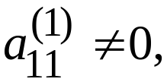
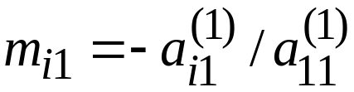
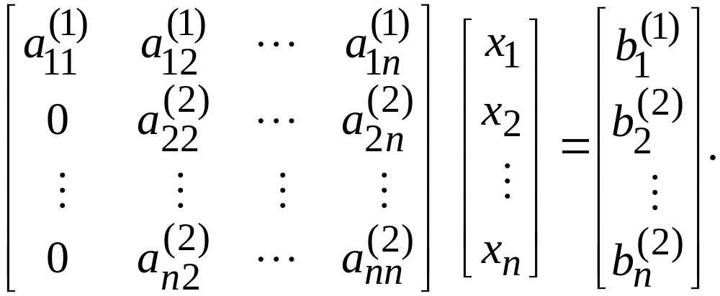
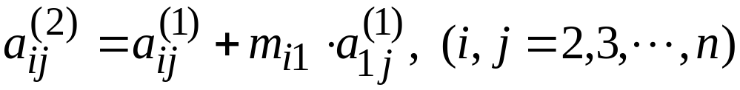
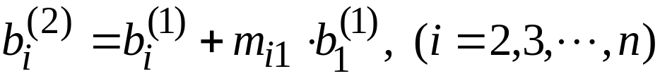
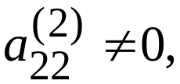
（1）消元过程
第一步：若
用
乘第一行
加到第i行中，得到
其中
第二步：若
用… ….
… …

Slide 6
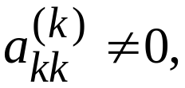
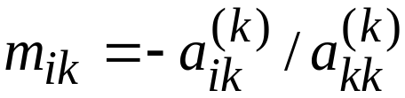
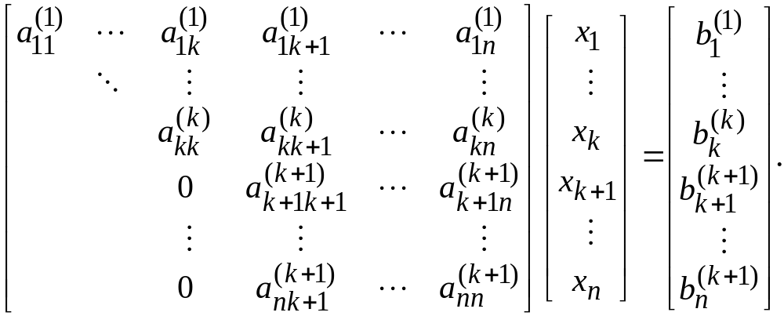
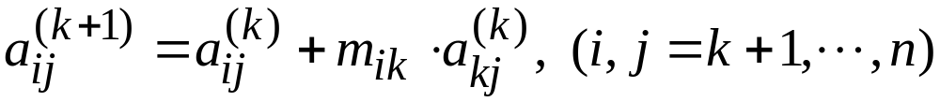
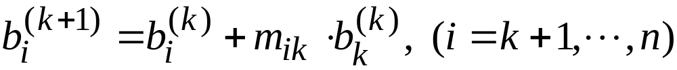
第k步：若
用
乘第k行
加到第i行中，得到
其中

Slide 7
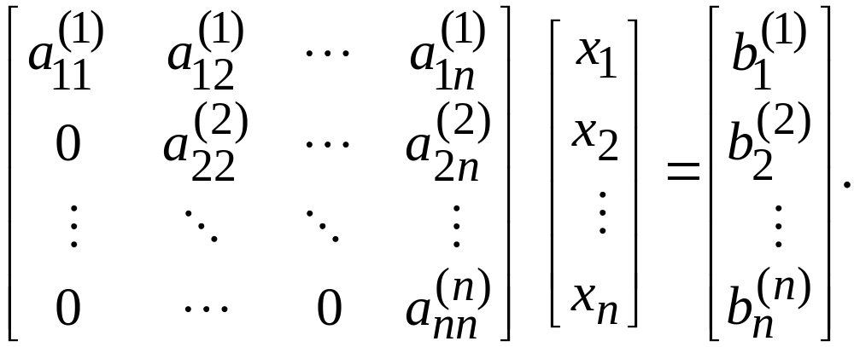
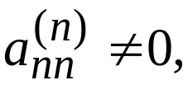
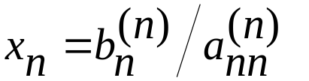
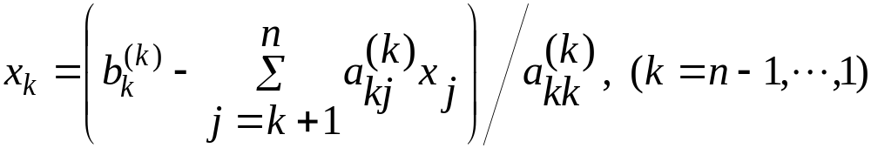
第n-1步： … …
（2）回代过程
若
则

Slide 8
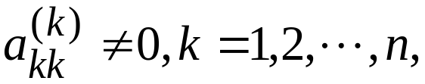
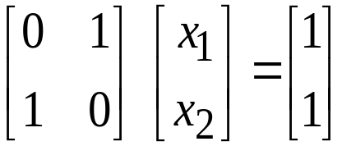
说明: 若线性方程组的系数矩阵非奇异，则它总可以通过带行交换的高斯消去法进行求解。
定理5 (1)
可以通过高斯消去法求解.
(2)系数矩阵非奇异，总可以通过带行交换的高斯消去
法进行求解。
列主元高斯消去法的必要性,简例:

Slide 9


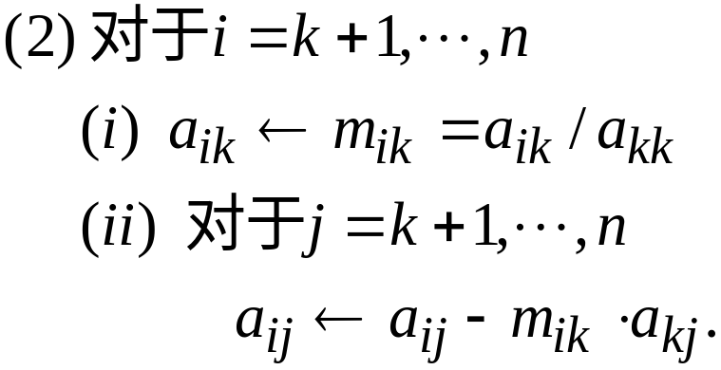


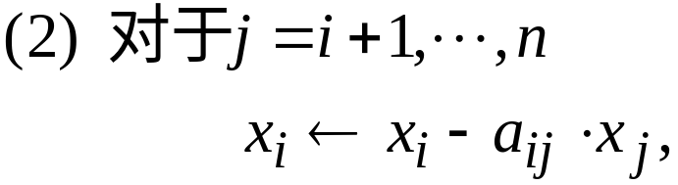

算法.

Slide 10
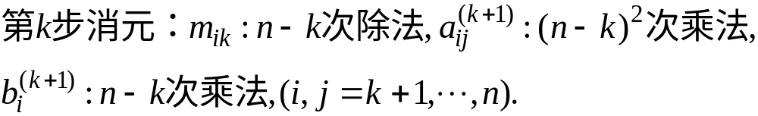
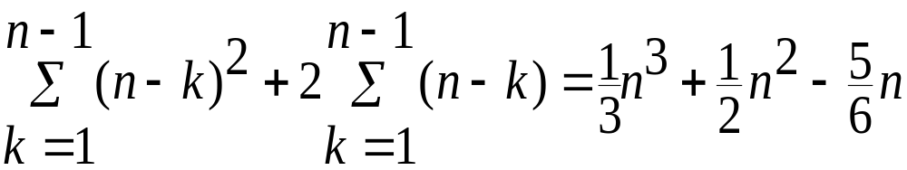
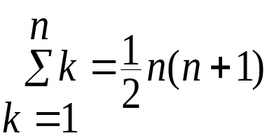
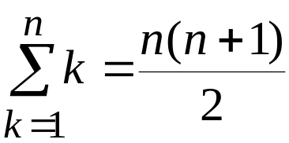
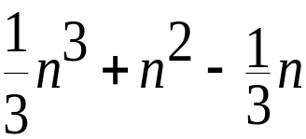
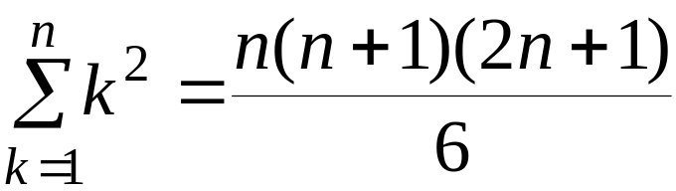
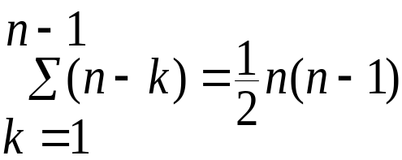
乘除法运算工作量
消元过程乘除法次数：
回代过程乘除法次数：
总的乘除法运算次数：
非零判断次数最多为：
行交换的元素个数为：

Slide 11
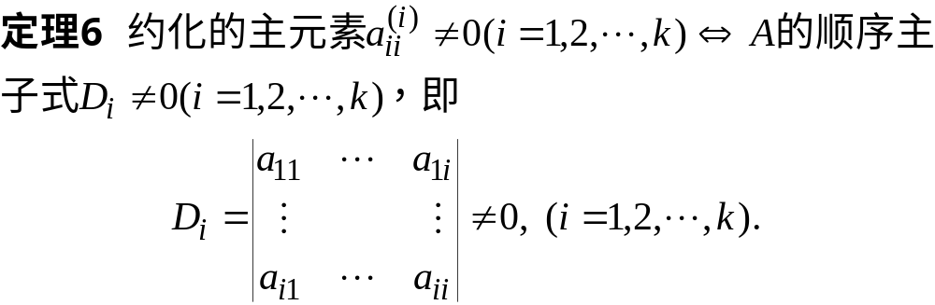
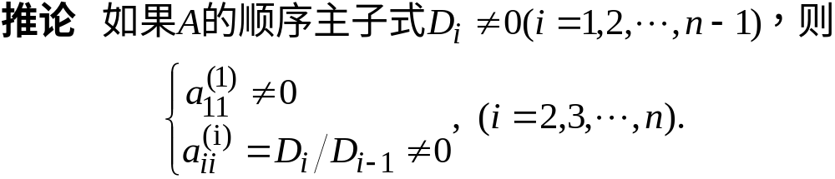
作业 P229, 2.

Slide 12
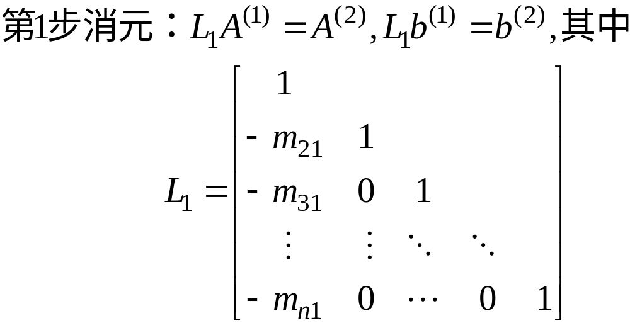
二、矩阵的三角分解
下面建立高斯消去法与矩阵的因式分解的关系.

Slide 13
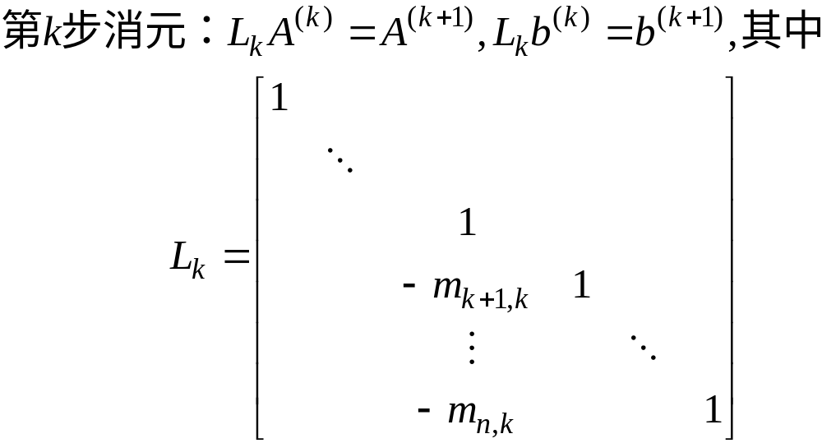

Slide 14
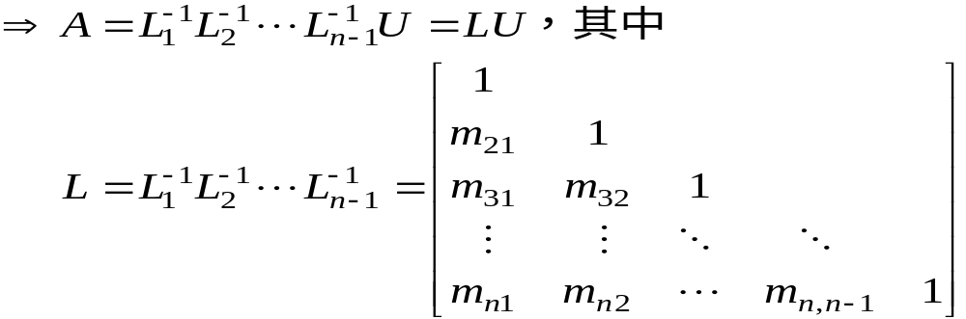
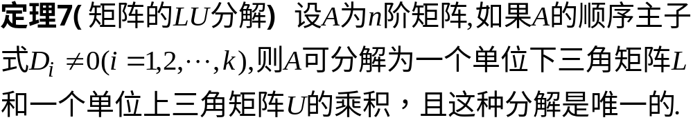

Slide 15




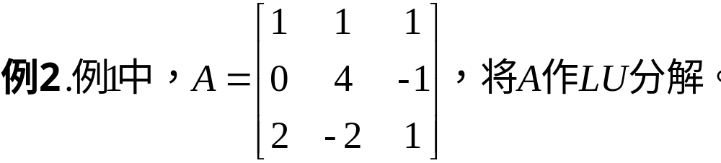
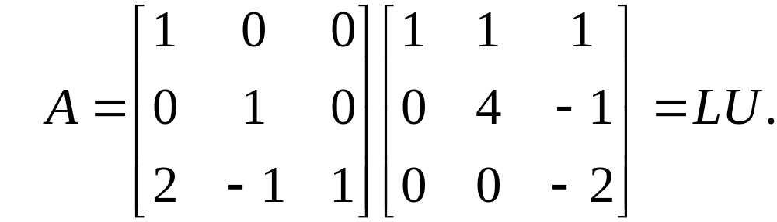

Slide 16
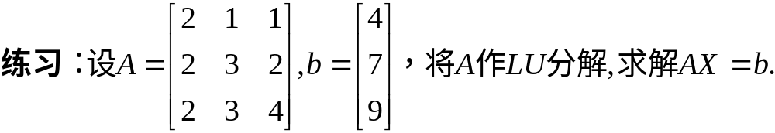
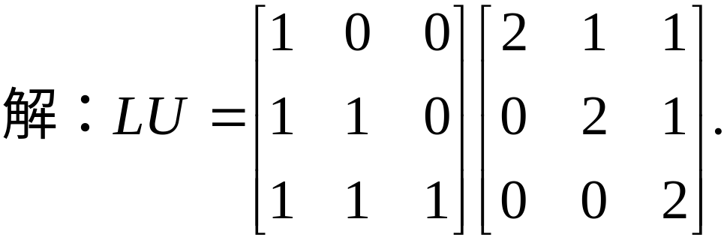
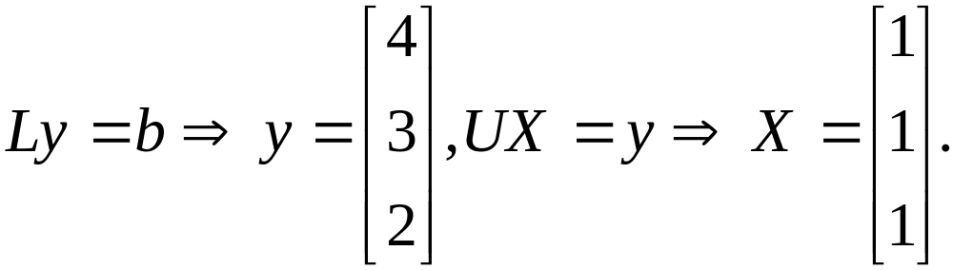

Slide 17
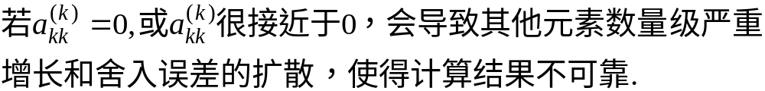
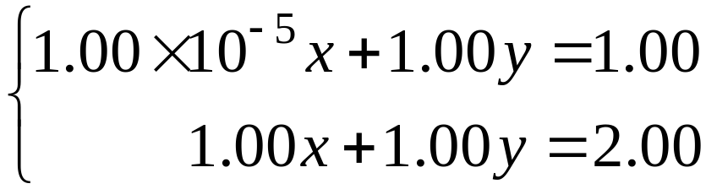
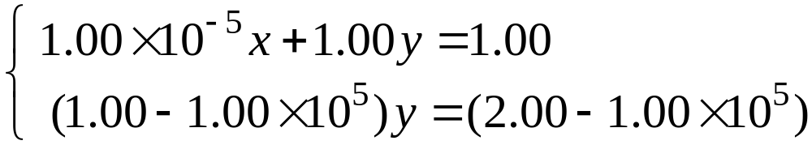
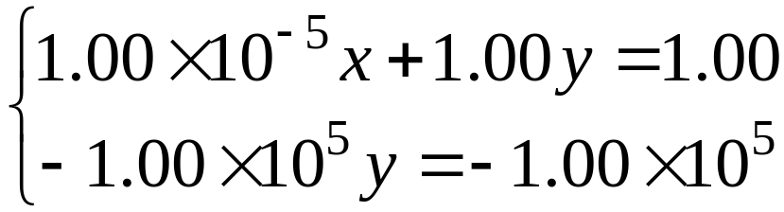
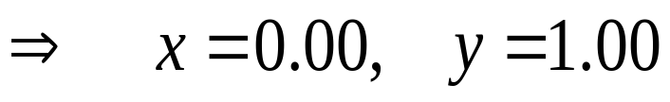
§3 高斯主元素消去法
例3’采用3位十进制，用消元法求解
解法1：

Slide 18
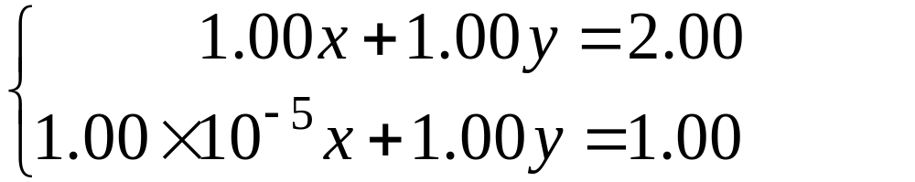
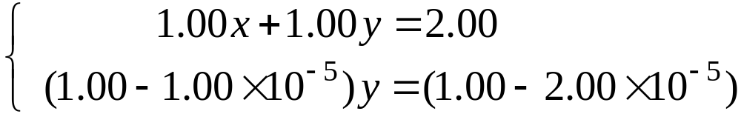
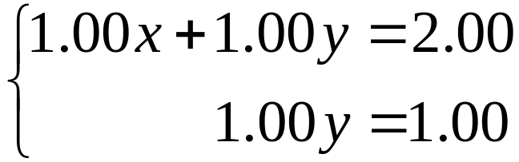

解法2：
全主元消去法;列主元消去法.

Slide 19
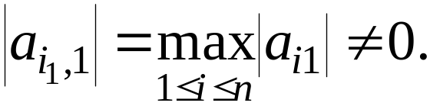
一、列主元消去法
设有线性方程组：AX=b
第一步:先在A的第一列选取绝对值最大的元素作主元素,
然后交换第1行和第i₁行(当i₁≠1时),再进行第1次消元.

Slide 20

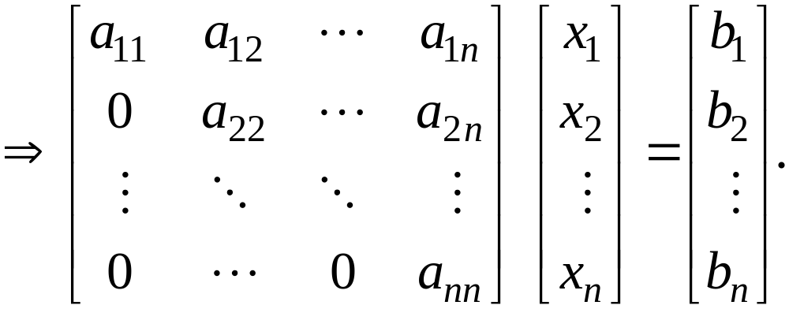
… …
第k步选主元素,
然后交换第k行和第i_{k}行(当i_{k}≠k时),再进行第k次消元.
… …
第n-1步

Slide 21



回代求解
算法(列主元消去法).
… … (见P177)

Slide 22






下面用矩阵描述列主元消去法

Slide 23



说明: L, U, Ip的存贮.

Slide 24

二、高斯—若当消去法

Slide 25







算法(高斯—若当消元法).

Slide 26




Slide 27

例4 采用高斯—若当消去法求矩阵
的逆A⁻¹ .
作业 P230, 3,7.

Slide 28
§4 矩阵的三角分解法
设有线性方程组：AX=b
一、直接三角分解法
1、不选主元三角分解算法
当A非奇异时，由不需选主元的顺序高斯消去法知

Slide 29


就有,不选主元的三角分解算法：

Slide 30



于是，可以通过求解两个三角形方程组
得到原方程组的解,
求解方程组计算公式:
说明:
L和U的存放;计算∑a_{i}b_{i}; 运算量n³/3;
Doolittle分解法;求解方程组优点.

Slide 31


练习
利用LU(Doolittle)分解法求解方程组

Slide 32



2、选主元直接三角分解法
当需选主元时，PA=LU.
设第r-1步已完成,就有

Slide 33




Slide 34



选主元三角分解算法：

Slide 35




求解Ly=Pb及Ux=y的算法：

Slide 36

二、平方根法
应用有限元法解结构力学问题时，最后归结为求解线性代数方程组，系数矩阵往往对称正定。平方根法是一种对称正定矩阵的三角分解法，广泛用于求解系数矩阵为对称正定的线性代数方程组。
设A为对称矩阵,且顺序主子式不为零，则

Slide 37


若A为对称正定矩阵,则

Slide 38



Slide 39



解AX=b的平方根法:…

Slide 40

解AX=b的改进平方根法(略去)

Slide 41

三、解三对角方程组的追赶法
在数值求解常微分方程边值问题、热传导方程和建立三次样条函数时，都会要解三对角方程组：AX=b
并且满足
条件(i)保证方程组不能降阶，条件(ii)保证三角分解可做到底。

Slide 42



下面讨论三角分解
比较两边得到

Slide 43









解三对角方程组的追赶法

Slide 44


说明: 稳定性；运算量5n-4次乘除法；存贮.

Slide 45



练习 用追赶法求解三对角线性方程组AX=b，其中
作业: P230 4,8.

Slide 46
§5 向量和矩阵的范数
为了研究线性方程组的近似解的误差估计和迭代法的
收敛性, 我们需要对R^{n}中的向量(或R^{nⅹn}中的矩阵)的
大小引进某种度量——向量(或矩阵)的范数.
先考虑R^{n}中向量的长度, 然后可定义向量(或矩阵)的范数.
定义1 在R^{n}中，对 α=(a₁,a₂, ☹,a_{n})^{T}， β =(b₁,b₂, ☹,b_{n})^{T}，
数量积: (α, β)= β^{T}α= a₁b₁+a₂b₂+ ☹ +a_{n}b_{n}.
欧氏范数: ||α||₂ = (α, α)^{1/2} .
在C^{n}中，(α, β)= β^{H}α.

Slide 47




Slide 48








(1) 正定性：
等号当且仅当
时成立；
(2) 齐次性：
(3) 三角不等式：
则称
为向量
的范数或模.
由(3)得
(4)

Slide 49






几种常用范数
(无穷范数)
(1-范数)
(2-范数)
(p-范数)
可以验证它们都是范数. 易见前三种范数是p-范数的特殊情况
例6 计算向量
的几种常用范数

Slide 50




Slide 51




Slide 52







定义4(矩阵的范数)
(1) 正定性：
等号当且仅当
时成立；
(2) 齐次性：
(3) 三角不等式：
则称
为 矩阵
的范数或模。

Slide 53




Slide 54





诱导出的常用范数有：
它们满足如下相容关系：
例7 计算矩阵
的几种常用范数

Slide 55



Slide 56


Slide 57




§6 误差分析
一、矩阵的条件数
考虑线性方程组
AX=b
系数矩阵A和右端b的小扰动所产生的相对误差.
例8 方程组
准确解为
常数项微小变化后
准确解

Slide 58

定义7 如果矩阵A或常数项b的微小变化,引起线性方程组AX=b的解的巨大变化,则称此方程组为病态方程组矩阵A称为病态矩阵,否则称方程组为良态方程组,矩阵A为良态矩阵.

Slide 59


作业: P231, 11, 14.

Slide 60



Slide 61



Slide 62




例9 求Hilbert矩阵H₃的条件数.

Slide 63


如何发现判断矩阵是病态的?
如何解决和处理?
预处理方法.

Slide 64







例10 设
则
化为
则

Slide 65

二、迭代改善法(略去)

Slide 66


§7 矩阵的正交三角化及应用
本节介绍初等反射阵和平面旋转阵，矩阵正交化，及其
在矩阵计算中的应用.
一、初等反射阵

Slide 67




Slide 68









Slide 69





Slide 70



Slide 71


作业: P231, 17, 20.

Slide 72

二、平面旋转矩阵

Slide 73


Slide 74




Slide 75


三、矩阵的QR分解

Slide 76


Slide 77


Slide 78



Slide 79



Slide 80



Slide 81




Slide 82


四、求解超定方程组

Slide 83



Slide 84




Slide 85






Slide 86


例12 用正交约化方法求解超定方程组
的最小二乘解.

Slide 87




Slide 88


